Slide 1
T.C.
KASTAMONU ÜNİVERSİTESİ
TAŞKÖPRÜ MYO
BİLGİSAYAR PROGRAMCILIĞI
Programlama Temelleri
1. Bölüm
Öğr. Gör. Sevdanur GENÇ
sgenc@kastamonu.edu.tr
Kastamonu, 2019

Slide 2

AJANDA
Programlama Nedir?
Problem Çözme ve Teknikleri
Problem Çözümü için Temel Adımları
Yazılım Geliştirme Süreci
Algoritma Nedir?
Algoritma Temel Özellikleri
Algoritmanın Varoluş Kriterleri
Programlama Kavramları

Slide 3
Programlama Nedir?
Program : Belirli bir problemi çözmek için bir bilgisayar dili kullanılarak yazılmış deyimler dizisi.
  Problemin ne olduğunı kavrayın, çözüm için gereksinimleri belirleyin.
  Problemin girdilerini, çıktılarını ve diğer kısıtlama ve gereksinimleri belirleyin.
  Problemin çözümünü veren algoritmayı yazın.
  Algoritmayı bir programlama dili ile yazın.
  Programın doğru çalışıp çalışmadığını test edin ve bu testi değişik veriler (girdiler) için tekrarlayın.
Programlama dili : İnsan - Makine ve Makina - Makina arasındaki iletişimi sağlar.

Slide 4
Problem Çözme ve Teknikleri
Soruna hemen girişmek yerine, dikkatli ve sistematik yaklaşım ilke olmalıdır. Problem iyice anlaşılmalı ve mümkün olduğu kadar küçük parçalara ayrılmalıdır.
Problem çözme teknikleri :
  Doğruluğu kesin olarak kanıtlanmadıkça, hiçbir şeyi doğru olarak kabul etmeyin; tahmin ve önyargılardan kaçının.
  Karşılaştığınız her güçlüğü mümkün olduğu kadar çok parçaya bölün.
  Düzenli bir biçimde düşünün; anlaşılması en kolay olan şeylerle başlayıp yavaş yavaş daha zor ve karmaşık olanlara doğru ilerleyiniz.
  Olaya bakışınız çok genel, hazırladığınız ayrıntılı liste ise hiçbir şeyi dışarıda bırakmayacak kadar kusursuz ve eksiksiz olsun.
  Descartes – Discourse on method

Slide 5
Problem Çözümü için Temel Adımları
Problem çözmede iki temel yöntem vardir:
  Deneysel, deneyimsel ya da deneme yanılma yöntemi
  Algoritma geliştirmek
Problemi çözmek için çözüm yolu (algoritma) geliştirmenin temel adımları şöyledir
  1. Problemi tanımlamak
  2. Girdi ve çıktıları belirlemek
  3. Çözümyolları (algoritmalar) geliştirmek
  4. Çözümün sınanması ve iyileştirilmesi
  5. Algoritmanın kodlanması
  6. Kodun sınanması ve iyileştirilmesi

Slide 6
Yazılım Geliştirme Süreci
Algoritmalar, matematik biliminden bilgisayar bilimine miras yoluyla geçmiş problem çözme yöntemleridir. Geliştirilen tüm yazılımlar, ya müşterinin bir problemini çözmektedir ya da mevcut bir ihtiyacını karşılar. Her iki durum için de geliştirilen yazılım bir gerçek yaşam problemini çözdüğünü söyleyebiliriz.
Bir yazılımı geliştirmek temel olarak şu adımları gerektirir:
  Analiz
  Tasarım
  Geliştirme
  Hatalardan arındırma
  Devreye alma ve bakım

Slide 7
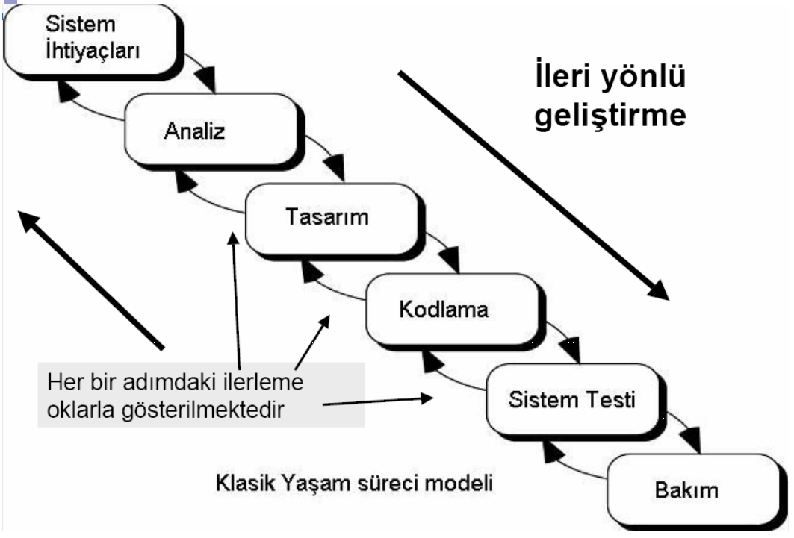

Slide 8
Algoritma Nedir?
Belirli bir problemi çözmek için gerekli adımlar kümesidir. Algoritma bir işi çözmek için kullanılan yöntemdir.
Bir algoritmanın özellikleri: başlangıcı olmalıdır, basit olmalıdır, problemin çözümünü mümkün olan en ez adım ile en kısa sürede gerçekleştirmelidir, sonu olmalıdır.
  Algoritması oluşturulmuş bir problemin bilgisayar ortamına aktarılmış haline program denir.
  Program, problemin çözümünde yapılması gereken işlemler bütününün kod karşılığıdır.
  Algoritmaların program haline getirilmesi için programlama dilleri kullanılır.
  Programlama dilleri kullanılarak yazılımlar geliştirilir.

Slide 9
Algoritma Temel Özellikleri
Algoritmanın temel özellikleri şunlardır:
Kesinlik: algoritma içindeki adımlar herkes tarafından aynı şekilde anlaşılabiliyor olmalı, farklı anlamlara gelebilecek bulanık ifadeler içermemelidir.
Sıralı olma: her algoritma için bir başlangıç durumu söz konusudur. Çözüm, bu başlangıç durumu gözönünde bulundurularak gerekleştirilir. Adımların hangi sırada gerçekleştirileceği çok önemlidir ve net bir şekilde belirtilmelidir.
Sonluluk: algoritma sonlu sayıda adımdan oluşmalı, sınırlı bir zaman diliminde tamamlanmalıdır. Her algoritmanın bir son noktası, bitişi olmalıdır.

Slide 10
Algoritmanın Varoluş Kriterleri
Her algoritma şu kriterleri sağlamak zorundadır:
  Girdi : Değer almalı
  Çıktı : Değer üretmeli
  Açıklık : Açık ve farklı anlamlar içermelidir
  Sonluluk : Her olasılık için algoritma sonlu adımda olmalı
  Etkinlik : Her komut basit ve anlaşılır olmalıdır.

Slide 11
Programlama Kavramları
Kaynak Kod : Bir programlama diliyle yazılmış metinlere kaynak kod (source code) denir. Kaynak kod dosyalarının uzantıları kullanılan programlama diline göre değişir (.java,.cp,.vb,.cs).
Kod Düzenleyici : Geliştirilen kodla ilgili ipuçları vermesi, hatalarımızı bularak bize göstermesi, hatta bazı hatalarımızı otomatik olarak düzenlemesi için kod düzenleyiciler kullanılır.
Amaç Program : Kaynak kodlar insanlar tarafından anlaşılabilen ve oluşturulan program dosyalarıdır. Bu dosyaların bilgisayarlar tarafından anlaşılabilmesi için özel bir işlemden geçmesi ve sonrasında bilgisayarın anlayacağı makine diline çevrilmesi gerekir. İşte makine diline çevrilmiş ve bilgisayar üzerinde çalıştırılabilir olan bu programa amaç program denir.

Slide 12
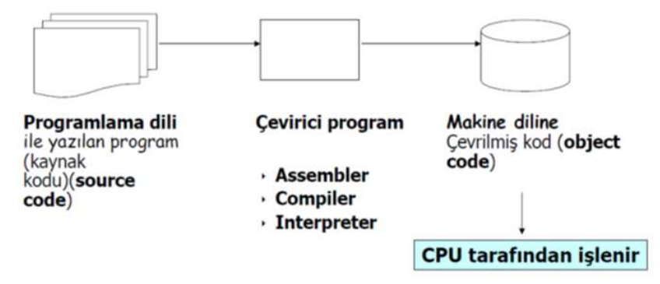
Programlama Kavramları
Derleyici : Herhangi bir programlama diliyle yazılmış olan kaynak kodu, makine diline yani amaç programa dönüştüren özel programlara deryelici (compiler) adı verilir. Derleyicilerin kaynak kodu amaç programa dönüştürmeleri işlemine de derleme (compile) denilmektedir.
Yorumlayıcı : Kaynak kodunu satır satır, komut komut derleyerek makine diline çeviren ve çalıştıran programlara yorumlayıcı (intepreter) adı verilmektedir. Yorumlayıcının amacı; programcının yazdığı programı satır satır işleyerek, çalışmasını izlemesini ve varsa hatalarını bularak düzeltmesini sağlamaktır.

Slide 13
KEYİFLİ ÇALIŞMALAR...

